Slide 1
1950 → СЕГОДНЯ
История и будущее искусственного интеллекта
ИИ
От теста Тьюринга до ИИ‑агентов, Codex и OpenClaw
таймлайн
люди
статистика
фильмы
инструменты
01 / 35

Slide 2
МАРШРУТ ЗАНЯТИЯ
Что студент должен понять
Не просто “что такое ИИ”, а как он устроен и где применяется
1
история: почему ИИ развивался волнами
2
технологии: данные, модели, вычисления
3
люди: кто двигает индустрию
4
практика: как использовать ИИ в разработке
02 / 35

Slide 3
ПРОСТАЯ СХЕМА
ИИ — это цикл
Данные → обучение → решение → действие
ДАННЫЕ
→
МОДЕЛЬ
→
ОБУЧЕНИЕ
→
РЕШЕНИЕ
→
ДЕЙСТВИЕ
Педагогический ключ: всегда спрашивайте — какие данные, какая модель, какой критерий успеха?
03 / 35

Slide 4
КАРТА ВРЕМЕНИ
ИИ развивался не по прямой
Идеи появлялись рано, но взлетали только при нужных данных и вычислениях
1950
1956
1980-е
2012
2017
2020-е
Тьюринг
термин ИИ
правила
GPU + данные
трансформер
агенты
04 / 35

Slide 5
1950
Тьюринг задаёт главный вопрос
«Может ли машина мыслить?»
A.M.T.
Тест Тьюринга — способ обсуждать интеллект через диалог, а не через устройство машины.
Вопрос важнее ответа: как понять, что система действительно “понимает”?
05 / 35

Slide 6
1956
Рождение термина «ИИ»
Дартмутская конференция дала направлению имя
ДАРТМУТСКАЯ КОНФЕРЕНЦИЯ
Учёные впервые формулируют задачу искусственного интеллекта как отдельную область.
Интересный факт: ожидали быстрый прорыв, но реальность заняла десятилетия.
06 / 35

Slide 7
1958
Первые нейросети
Перцептрон распознавал простые образы
Σ
ВЫХОД
07 / 35

Slide 8
1970–80-Е
Зима ИИ
Обещания обогнали возможности железа и алгоритмов
Урок для студентов: хайп без измеримого результата быстро заканчивается.
08 / 35

Slide 9
1980-Е
Экспертные системы
ИИ как база правил: «если → то»
ПРАВИЛА ЭКСПЕРТА
→
БАЗА ЗНАНИЙ
→
ОТВЕТ
09 / 35

Slide 10
1997
Deep Blue побеждает Каспарова
♔
♟
Шахматы стали символом машинной силы
♞
♜
Это был не “разум”, а мощный перебор вариантов + оценка позиции.
10 / 35

Slide 11
2012
Глубокое обучение взлетает
Большие данные и видеокарты меняют скорость прогресса
БОЛЬШИЕ ДАННЫЕ
GPU / ВИДЕОКАРТЫ
НЕЙРО СЕТИ
ОБЛАКО
Факт: видеокарты из игровой индустрии стали топливом современного ИИ.
11 / 35

Slide 12
СТАТИСТИКА
ИИ стал рабочим инструментом
Доля организаций, использующих ИИ, резко выросла за один год
Доля организаций, использующих ИИ
2023
+23 п.п.
55%
за год
2024
78%
Источник: Stanford AI Index 2025
12 / 35

Slide 13
2016
AlphaGo и интуиция машин
ИИ начал находить решения, которые люди считали “нечеловеческими”
Главный эффект: ИИ перестал просто считать — он начал удивлять стратегией.
13 / 35

Slide 14
2017
Трансформер меняет всё
Механизм внимания сделал модели контекстными
СЛОВА
→
ВНИМАНИЕ
→
КОНТЕКСТ
→
ОТВЕТ
Это фундамент ChatGPT, генерации кода, мультимодальных моделей и агентов.
14 / 35

Slide 15
2020-Е
Генеративный ИИ
ИИ перестал только анализировать — он начал создавать
ТЕКСТ
КАРТИНКИ
ВИДЕО
ГОЛОС
КОД
3D
15 / 35

Slide 16
СТАТИСТИКА
Генеративный ИИ вошёл в компании
Регулярное использование почти удвоилось
65%
Что это значит для студентов?
33%
ИИ‑грамотность становится базовым навыком: промпты, проверка фактов, код, данные, автоматизация.
2023
2024
Источник: McKinsey Global Survey on AI, 2024
16 / 35

Slide 17
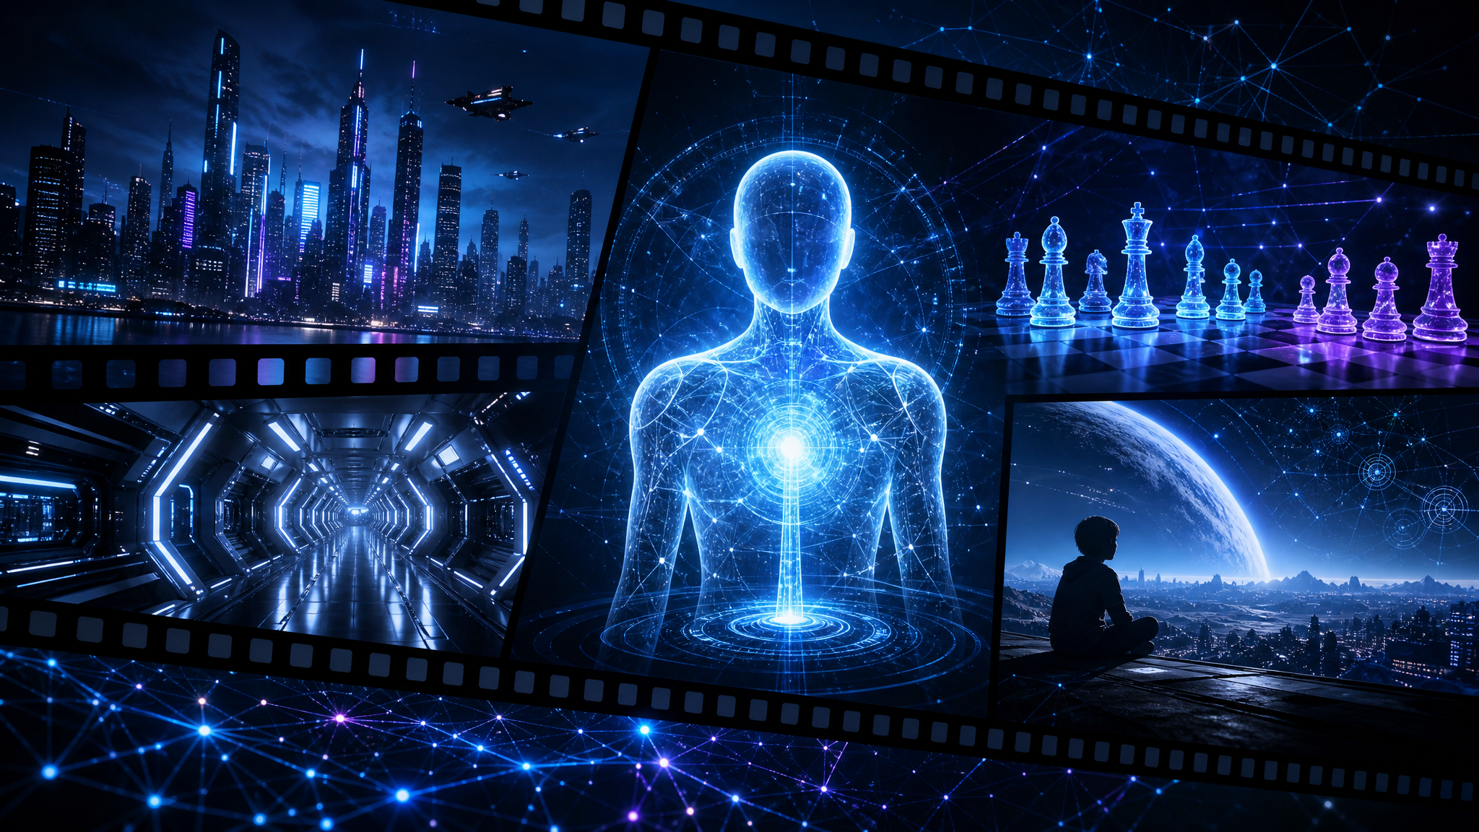
КУЛЬТУРА
ИИ в кино: как мы его представляли
Фильмы формировали ожидания: от страха перед машиной до идеи партнёра
2001: Космическая одиссея
Blade Runner
HAL 9000
андроиды и идентичность
Матрица
Her / Она
мир как симуляция
эмоциональный интерфейс
Ex Machina
Терминатор
тест и манипуляция
страх автономного ИИ
Иллюстрация сгенерирована: оригинальный образ без кадров и логотипов фильмов
17 / 35

Slide 18
СЕГОДНЯ
ИИ‑агенты
Понятная схема: цель → агент → инструменты → результат
1
ЦЕЛЬ пользователя
2
ИИ‑АГЕНТ модель + память
3
ИНСТРУМЕНТЫ браузер · файлы · GitHub
4
РЕЗУЛЬТАТ готовое действие
→
→
→
контекст
план
проверка
Смысл: агент не просто отвечает текстом — он берёт задачу, выбирает инструмент и доводит до результата.
18 / 35

Slide 19
ВАУ‑ФАКТЫ
5 фактов, которые цепляют
1
2
3
4
5
Термин «ИИ» появился в 1956 году
Первые нейросети старше интернета
Видеокарты из игр ускорили ИИ
ChatGPT сделал ИИ массовым
Следующий шаг — агенты и роботы
19 / 35

Slide 20
ПРОМЕЖУТОЧНЫЙ ВЫВОД
ИИ стал инструментом мышления
Сначала машины считали. Потом распознавали. Теперь — создают и действуют
идея
правила
данные
генерация
агенты
20 / 35

Slide 21
ЛЮДИ
Кто двигает ИИ
За технологиями стоят конкретные учёные, инженеры и предприниматели
учёные
создатели моделей
продуктовые лидеры
инфраструктура
21 / 35

Slide 22
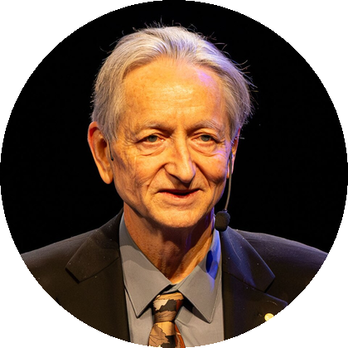

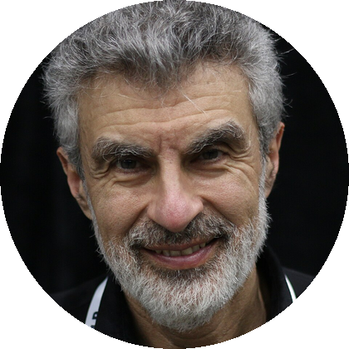
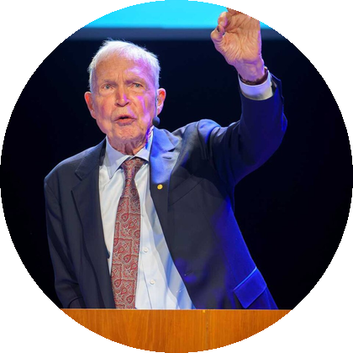
ОСНОВАТЕЛИ ГЛУБОКОГО ОБУЧЕНИЯ
Люди, которые заложили фундамент
Ключевые фигуры нейросетей и машинного обучения
Geoffrey Hinton
Yann LeCun
Yoshua Bengio
John Hopfield
нейросети, обратное распространение ошибки, Нобель 2024
свёрточные сети, компьютерное зрение, Meta AI
глубокое обучение, этика и безопасность ИИ
сети Хопфилда, Нобель по физике 2024
Факт: в 2024 Хинтон и Хопфилд получили Нобелевскую премию по физике за основы машинного обучения.
22 / 35

Slide 23
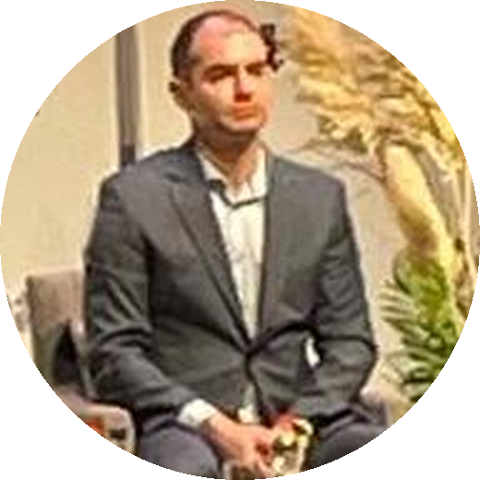
СОВРЕМЕННЫЕ МОДЕЛИ
Илья Суцкевер
Один из ключевых исследователей эпохи GPT
глубокое обучение
seq2seq: работа с последовательностями
Главная мысль: современные чат‑модели появились благодаря исследователям, которые научили нейросети работать с языком, контекстом и рассуждением.
OpenAI / GPT
безопасность ИИ
23 / 35

Slide 24
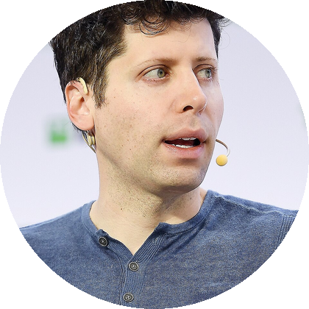
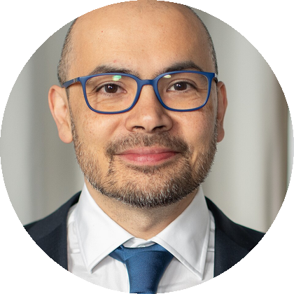
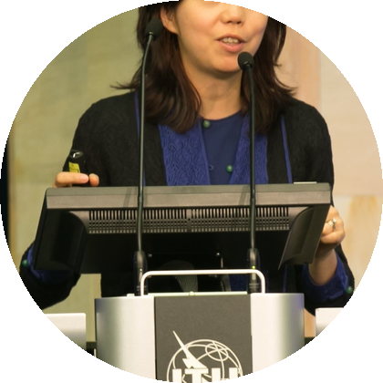
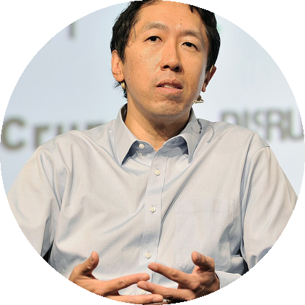
СОЗДАТЕЛИ ПРОДУКТОВ
Кто сделал ИИ массовым
От лабораторий — к миллионам пользователей
Sam Altman
Demis Hassabis
Fei‑Fei Li
Andrew Ng
OpenAI, ChatGPT как массовый продукт
DeepMind, AlphaGo, научный ИИ
ImageNet, компьютерное зрение, человекоцентричный ИИ
образование, прикладное машинное обучение
ИИ стал массовым из‑за сочетания науки, продуктов, данных и образования.
24 / 35

Slide 25
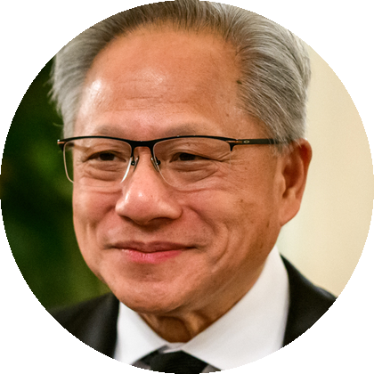
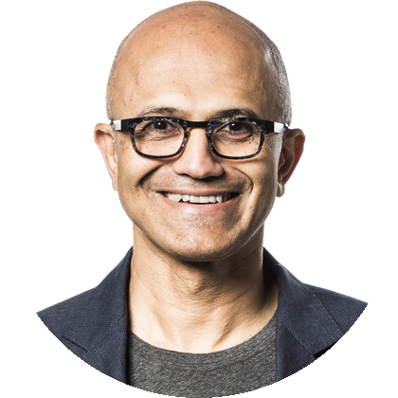
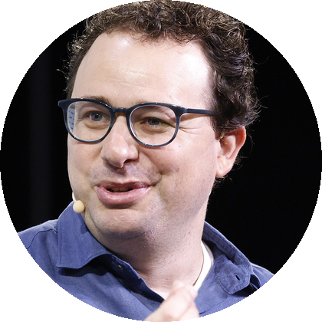
ИНФРАСТРУКТУРА
Люди за вычислениями
Без чипов, облаков и безопасных моделей не было бы ИИ‑бума
Jensen Huang
Satya Nadella
Dario Amodei
ФОРМУЛА
NVIDIA, GPU‑инфраструктура для ИИ
Microsoft, облако и Copilot‑экосистема
Anthropic, Claude и безопасные модели
модели + данные + GPU + продукт
25 / 35

Slide 26
ИНСТРУМЕНТЫ РАЗРАБОТЧИКА
Codex, OpenCode и Claude Code
ИИ становится напарником программиста: читает проект, пишет код, запускает проверки
Codex
OpenCode
Claude Code
OpenAI / Codex
открытый подход
Anthropic Claude
агент для задач с кодом, терминалом и репозиторием
командная строка и агент для разработки
помощник для анализа, рефакторинга и архитектуры
контекст проекта
генерация кода
тесты и правки
pull request
Полезно студентам: учитесь не “просить код”, а ставить задачу, проверять результат и понимать архитектуру.
26 / 35

Slide 27
АРХИТЕКТУРА
OpenClaw: как устроен ИИ‑агент
Локальный Gateway связывает мессенджеры, модели, инструменты и память
Gateway маршрутизация сессии
Среда агента Codex / Claude модель
Инструменты файлы · web GitHub · shell
Telegram WhatsApp веб‑интерфейс
навыки = инструкции
плагины = расширения
память = контекст
подтверждения = безопасность
Ключевая идея: OpenClaw — слой управления агентами: каналы → Gateway → среда агента → инструменты → ответ.
27 / 35

Slide 28
ПРАКТИКА
Как студенту работать с ИИ
Мини‑алгоритм безопасной и полезной работы
1
Сформулируй цель
2
Дай контекст
что должно получиться
файлы, ограничения, критерии
3
Проверь результат
4
Улучши итерацией
тесты, источники, логика
правки → проверка → финал
28 / 35

Slide 29
ЧТО ЧИТАТЬ
Книга для студентов ИТ
Один учебник, который стоит держать рядом
Artificial Intelligence: A Modern Approach
Почему именно она
стандартный университетский учебник по ИИ
Что внутри
поиск, логика, вероятности, обучение, NLP, роботы, безопасность
Как читать
не подряд: выбирать главы под задачу и делать конспект схемами
Stuart Russell Peter Norvig
Факт: AIMA используется более чем в 1500 учебных заведений.
Источник: aima.cs.berkeley.edu
29 / 35

Slide 30
КРИТИЧЕСКОЕ МЫШЛЕНИЕ
Мифы и реальность
Самый важный навык — не верить ИИ слепо
МИФ
ИИ всё знает
РЕАЛЬНОСТЬ
ИИ может уверенно ошибаться
МИФ
ИИ заменит программиста
РЕАЛЬНОСТЬ
заменит рутину, но усилит тех, кто умеет проверять
МИФ
достаточно написать один промт
РЕАЛЬНОСТЬ
хороший результат рождается через итерации
Правило занятия: любой ответ ИИ проверяем фактами, логикой и тестами.
30 / 35

Slide 31
ДЛЯ СТУДЕНТА
Где ИИ полезен уже сейчас
Не вместо обучения, а как ускоритель практики
КОД
УЧЁБА
ДАННЫЕ
объяснить ошибку, написать тест, предложить архитектуру
сделать конспект, вопросы для самопроверки, план доклада
очистить таблицу, построить график, найти закономерность
ДИЗАЙН
ПРОЕКТЫ
КОММУНИКАЦИЯ
идея интерфейса, раскадровка, промт для изображения
ТЗ, roadmap, чек‑лист запуска, риски
письмо, презентация, структура выступления
Важно: ИИ ускоряет мышление, но ответственность за результат остаётся у человека.
31 / 35

Slide 32
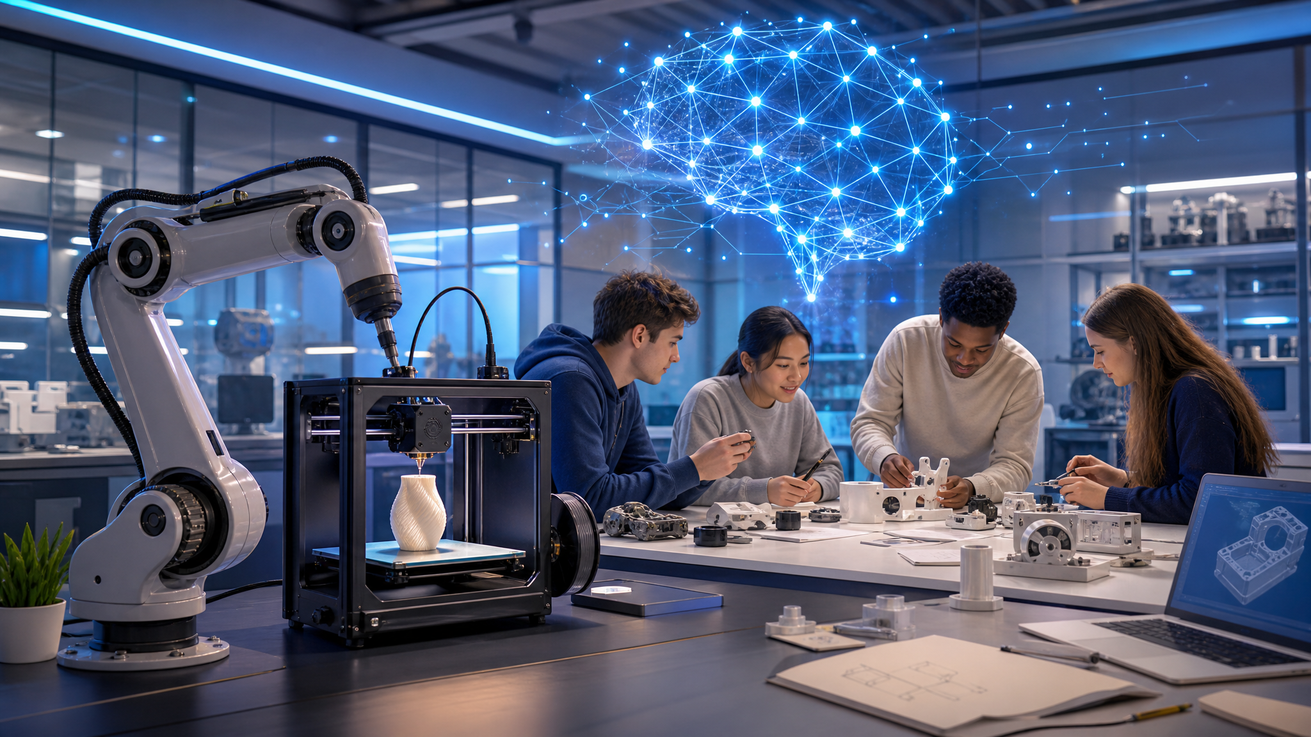
ПРОЕКТЫ СТУДЕНТОВ
ИИ + 3D‑печать + дизайн
Близкий пример: как ИИ помогает в технопарке, прототипировании и инженерных проектах
ИДЕЯ
ПРОТОТИП
сгенерировать варианты продукта и сценарии использования
подготовить ТЗ, размеры, материалы, ограничения 3D‑печати
ДИЗАЙН
ЗАЩИТА
собрать moodboard, промты, визуальные референсы
сделать презентацию, смету, roadmap и риски
Практический вывод: ИИ ценен там, где есть цикл “идея → прототип → проверка → улучшение”.
32 / 35

Slide 33
ПРАКТИКУМ
Задание на 10 минут
Мини‑упражнение, чтобы студенты сразу попробовали ИИ как инструмент
1
Выбери задачу
2
Собери промт
например: лендинг, бот, исследование, презентация
контекст + цель + ограничения + критерии
3
Получи ответ
4
Улучши
не копируй сразу — сначала проверь
задай уточнение и попроси альтернативу
Финальный вопрос: что изменилось после второй итерации?
33 / 35

Slide 34

МАТЕРИАЛЫ
Заберите презентацию и источники
QR ведёт на финальный PPTX. Можно скачать, открыть в PowerPoint или импортировать в Google Slides
PPTX
финальная презентация для показа и редактирования
AIMA
классический университетский учебник Russell & Norvig
Stanford AI Index
статистика и тренды индустрии
OpenClaw
пример архитектуры персонального ИИ‑агента
https://github.com/amAILab/ai-presentation-download/raw/main/AI_Istoriya_i_budushchee_II_FINAL_35.pptx
34 / 35

Slide 35
ФИНАЛ
ИИ развивается через людей, данные и инструменты
Главный навык будущего — не знать все модели, а уметь ставить задачу, проверять результат и собирать систему из инструментов.
понимать
проверять
создавать
автоматизировать
35 / 35

